Slide 1

Минобрнауки России
Юго-Западный государственный университет
Кафедра механики, мехатроники и робототехники
ВЫПУСКНАЯ КВАЛИФИКАЦИОННАЯ РАБОТА ПО ПРОГРАММЕ БАКАЛАВРИАТА
Направление подготовки 15.03.06 «Мехатроника и робототехника»
Тема: «Инвалидная кресло-коляска с расширенными функциональными возможностями»
Автор ВКР: Калашников Д.А.
Группа МТ-11б
Руководитель ВКР: к.т.н., доцент Политов Е.Н.
Курск 2025

Slide 2
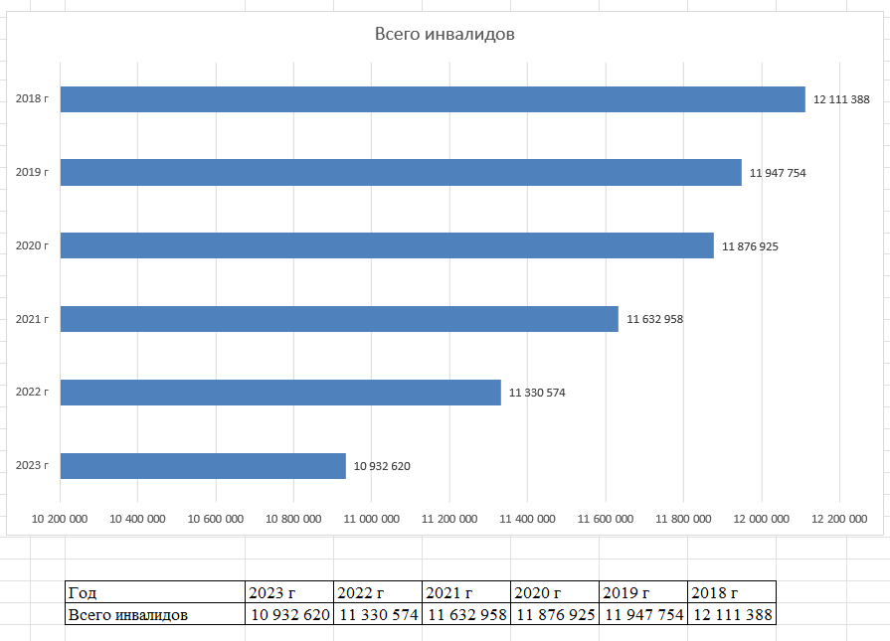
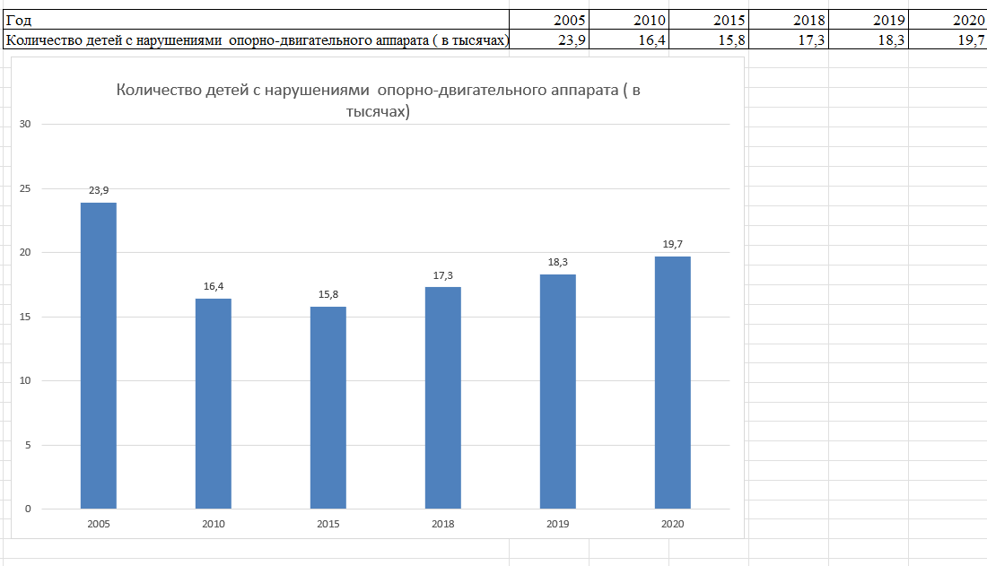
Актуальность темы
Количество детей с нарушением ОДА в России
Статистика инвалидов в России

Slide 3
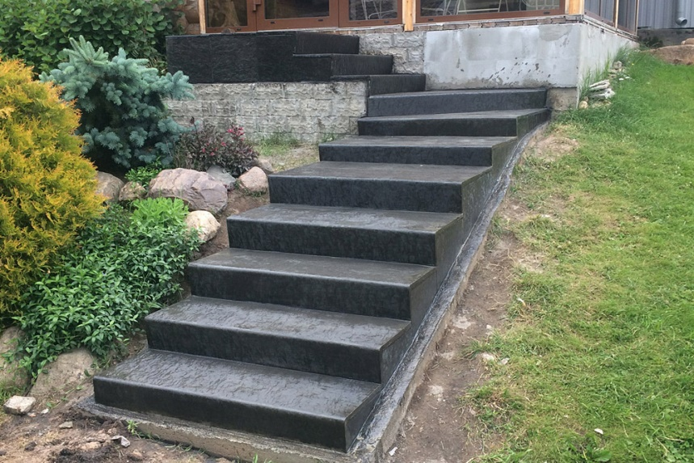
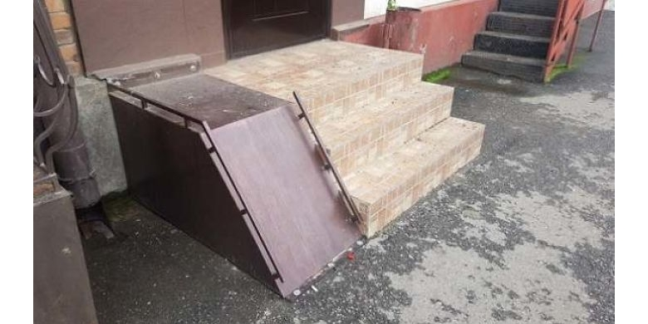
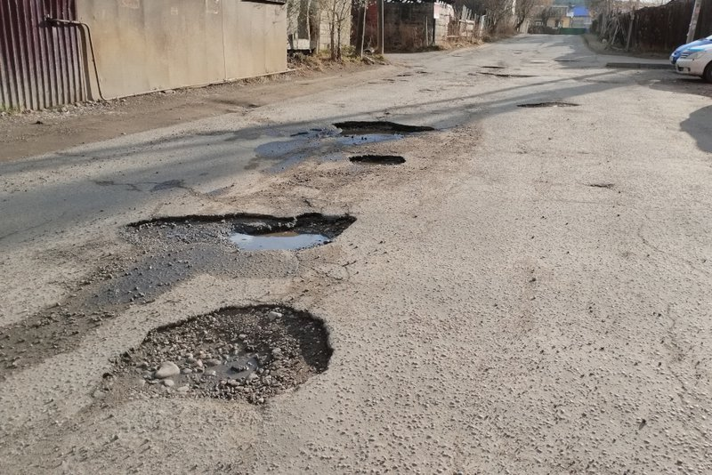
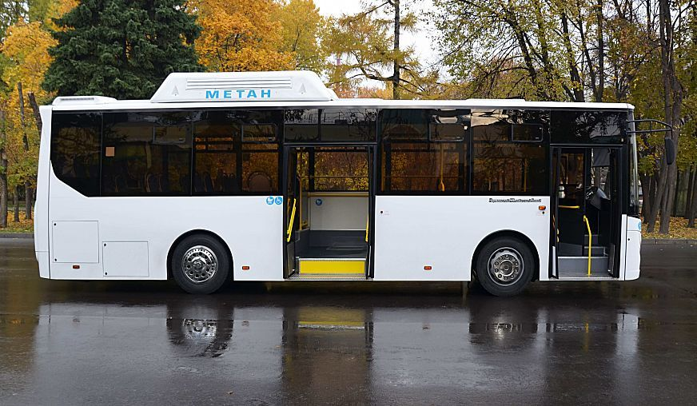
Актуальность темы
Крутой пандус
Отсутствие объезда
Разбитые дороги
Высокие ступеньки в транспорт без
выдвижного пандуса

Slide 4
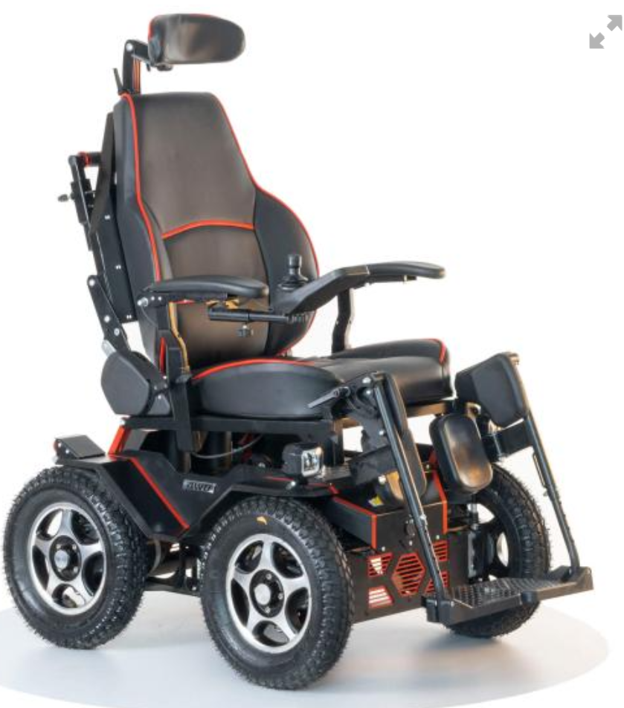
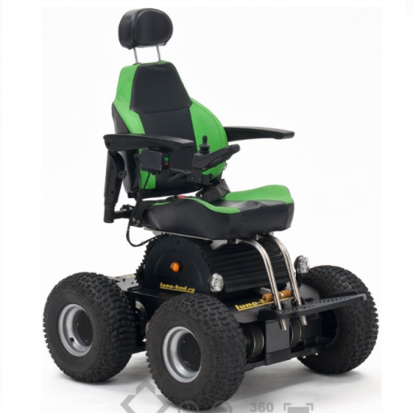
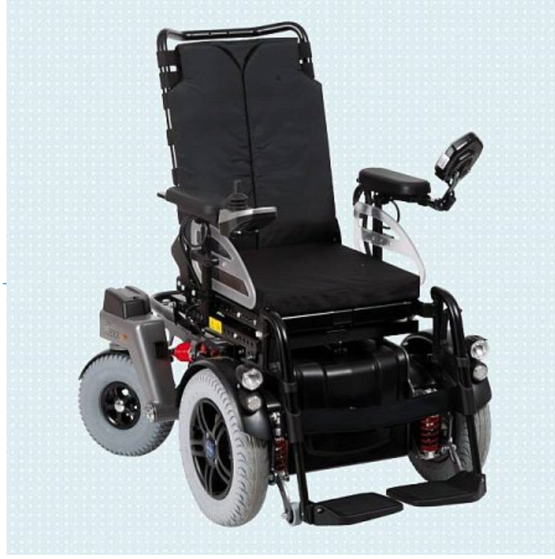
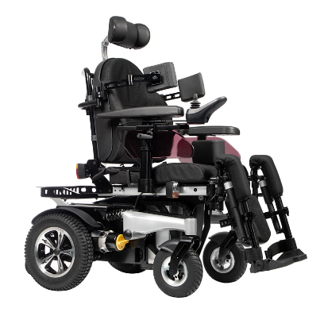
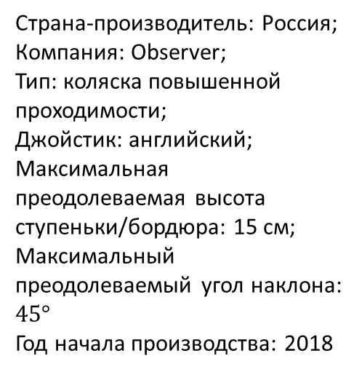
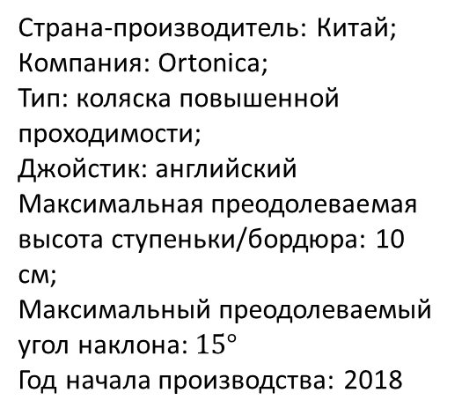
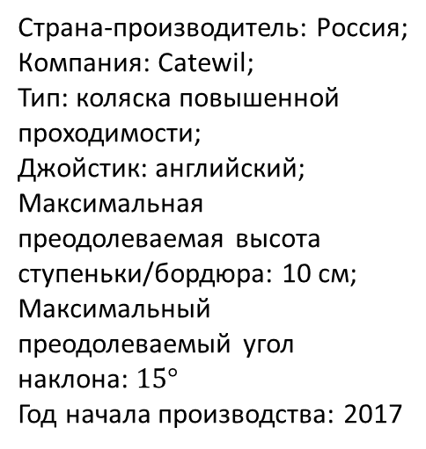
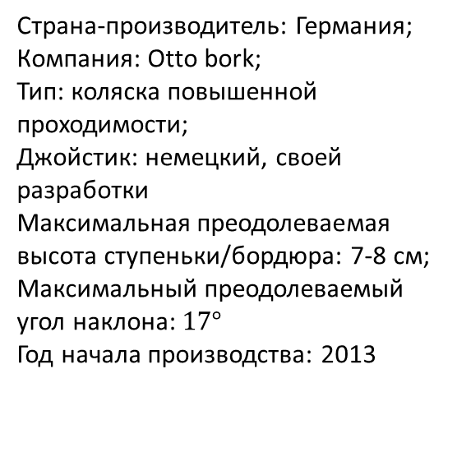
Существующие решения
Catewil Utltra 4WD
Observer Проходимец
Otto bork C1000 DS
Ortonica Pulse 770
Страна-производитель: Китай;
Компания: Ortonica;
Тип: коляска повышенной проходимости;
Джойстик: английский
Максимальная преодолеваемая высота ступеньки/бордюра: 10 см;
Максимальный преодолеваемый угол наклона: $15°$
Год начала производства: 2018
Страна-производитель: Россия;
Компания: Catewil;
Тип: коляска повышенной проходимости;
Джойстик: английский;
Максимальная преодолеваемая высота ступеньки/бордюра: 10 см;
Максимальный преодолеваемый угол наклона: $15°$
Год начала производства: 2017
Страна-производитель: Россия;
Компания: Observer;
Тип: коляска повышенной проходимости;
Джойстик: английский;
Максимальная преодолеваемая высота ступеньки/бордюра: 15 см;
Максимальный преодолеваемый угол наклона: $45°$
Год начала производства: 2018
Страна-производитель: Германия;
Компания: Otto bork;
Тип: коляска повышенной проходимости;
Джойстик: немецкий, своей разработки
Максимальная преодолеваемая высота ступеньки/бордюра: 7-8 см;
Максимальный преодолеваемый угол наклона: $17°$
Год начала производства: 2013

Slide 5
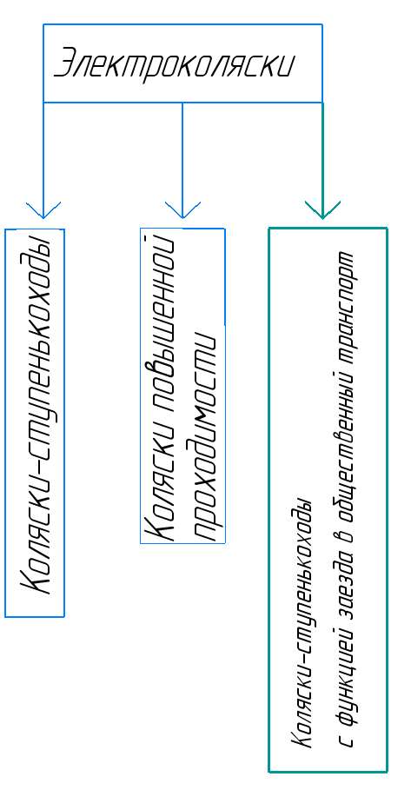
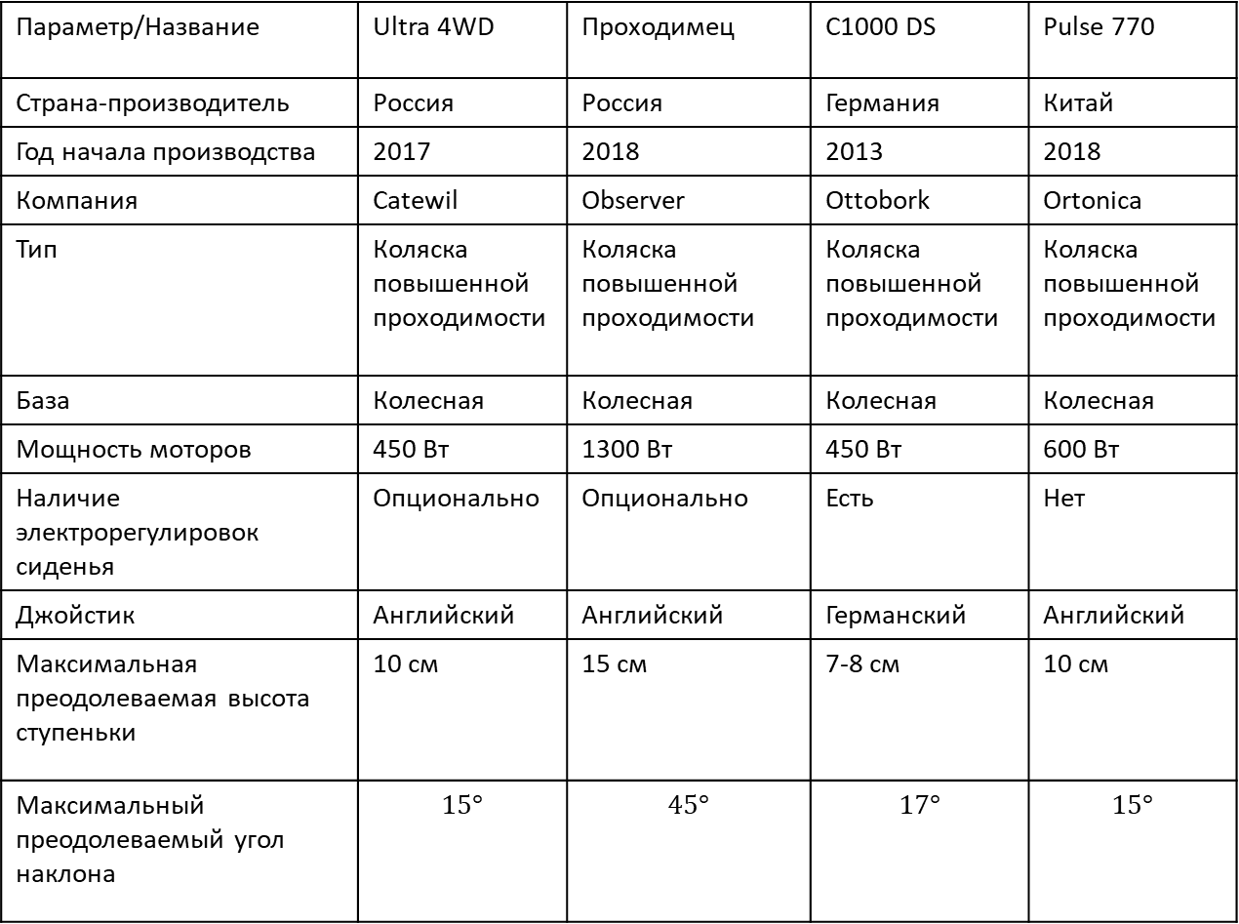
Сравнение существующих решений и их классификация
Параметр/Название | Ultra 4WD | Проходимец | С1000 DS | Pulse 770
Страна-производитель | Россия | Россия | Германия | Китай
Год начала производства | 2017 | 2018 | 2013 | 2018
Компания | Catewil | Observer | Ottobork | Ortonica
Тип | Коляска повышенной проходимости | Коляска повышенной проходимости | Коляска повышенной проходимости | Коляска повышенной проходимости
База | Колесная | Колесная | Колесная | Колесная
Мощность моторов | 450 Вт | 1300 Вт | 450 Вт | 600 Вт
Наличие электрорегулировок сиденья | Опционально | Опционально | Есть | Нет
Джойстик | Английский | Английский | Германский | Английский
Максимальная преодолеваемая высота ступеньки | 10 см | 15 см | 7-8 см | 10 см
Максимальный преодолеваемый угол наклона | $$15°$$ | $$45°$$ | $$17°$$ | $$15°$$

Slide 6
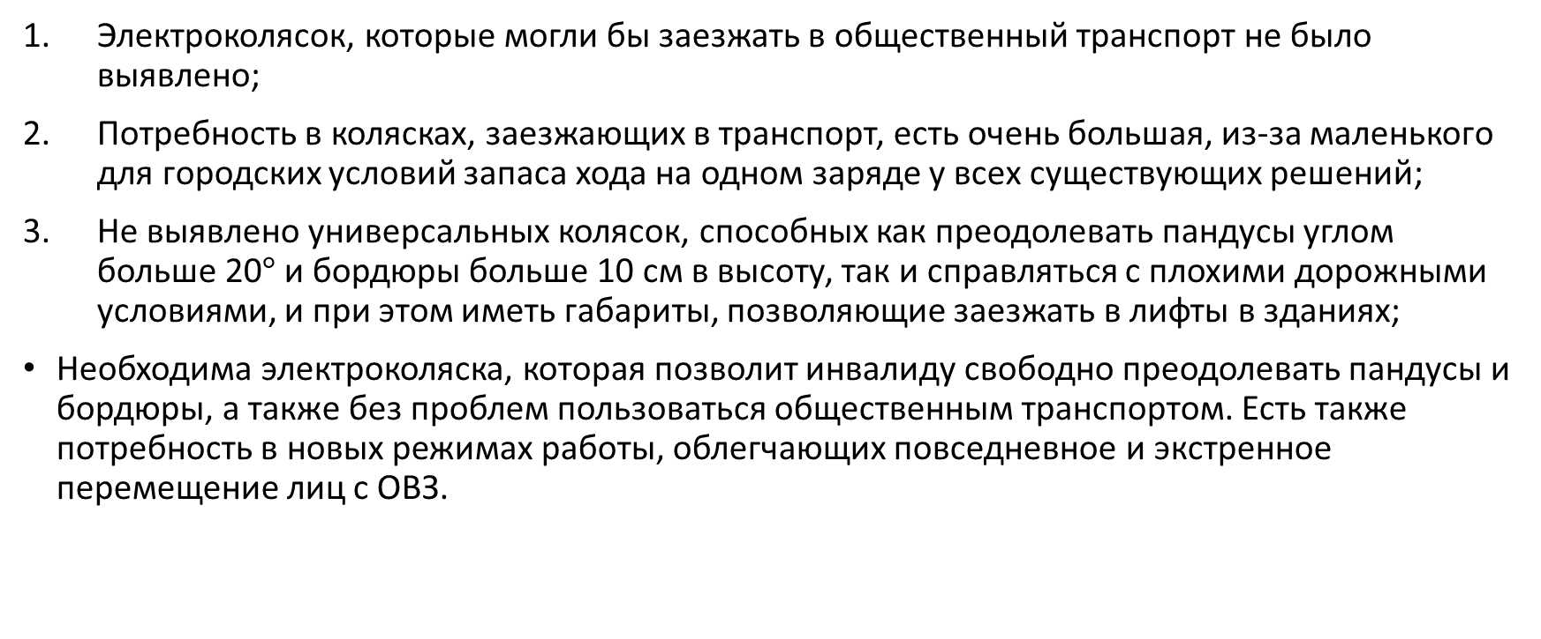
Идея проекта
Электроколясок, которые могли бы заезжать в общественный транспорт не было выявлено;
Потребность в колясках, заезжающих в транспорт, есть очень большая, из-за маленького для городских условий запаса хода на одном заряде у всех существующих решений;
Не выявлено универсальных колясок, способных как преодолевать пандусы углом больше 20$°$ и бордюры больше 10 см в высоту, так и справляться с плохими дорожными условиями, и при этом иметь габариты, позволяющие заезжать в лифты в зданиях;
Необходима электроколяска, которая позволит инвалиду свободно преодолевать пандусы и бордюры, а также без проблем пользоваться общественным транспортом. Есть также потребность в новых режимах работы, облегчающих повседневное и экстренное перемещение лиц с ОВЗ.

Slide 7
Цели и задачи проекта
Целью данного проекта является расширение возможностей существующих транспортных средств для людей с ОВЗ функцией заезда в транспорт, а также режимом автоматической доставки пассажира в заданную точку.
Задачи данного проекта
1. Провести анализ существующих решений транспортных средств для людей с ОВЗ, составить техническое задание на разработку данного устройства;
2. Составить математическую модель, описывающую передвижение и функционирование разрабатываемого устройства;
3. Разработать конструкцию, удовлетворяющую требованиям ТЗ
4. Создать на основе мат. модели устройства цифровую систему управления, которая позволит данному транспортному средству правильно выполнять свои функции, описанные в целях данного проекта.

Slide 8
Основные технические характеристики:
1. Рама устройства должна обеспечивать надежное и безопасное крепление пассажира весом не более 100 кг;
2. Рама и приводы должны обеспечивать безопасный подъем пассажира по ступенькам высотой до 40 см или по пандусу с углом наклона до 30⁰ включительно;
3. Общая масса транспортного средства без пассажира не должна быть больше 300 кг;
4. Время работы от одного заряда не менее 5 часов.
5. Габаритные размеры автономного транспортного средства не более 1400х800х900 мм

Slide 9
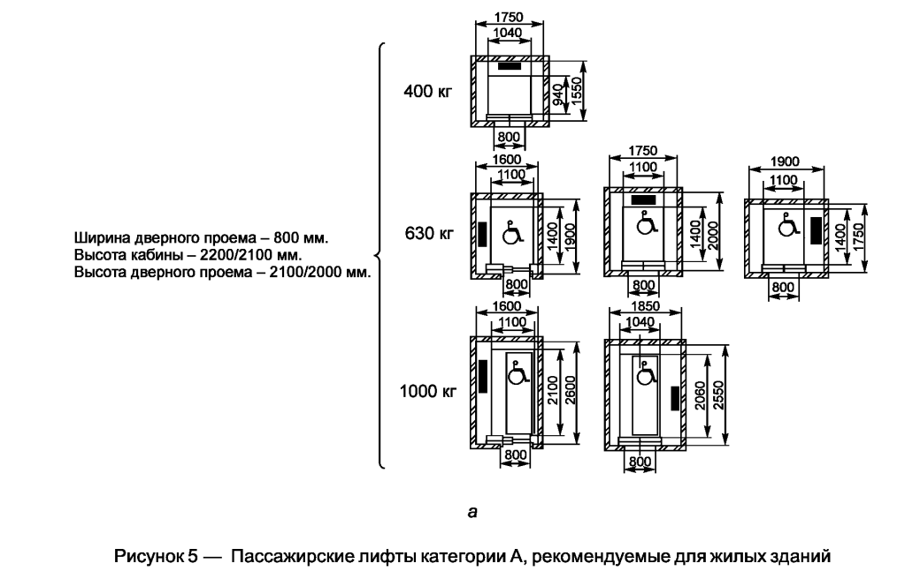
Основные пункты из технического задания
5. Габаритные размеры автономного транспортного средства не более 1400х800х900 мм (длина, ширина, высота), за расчетные значения параметров длины и ширины приняты длина кабины и ширина дверного проема самого маленького из лифтов, предназначенных для перевозки людей с ОВЗ, по ГОСТ 5746-2015 “Лифты пассажирские. Основные параметры и размеры”;

Slide 10
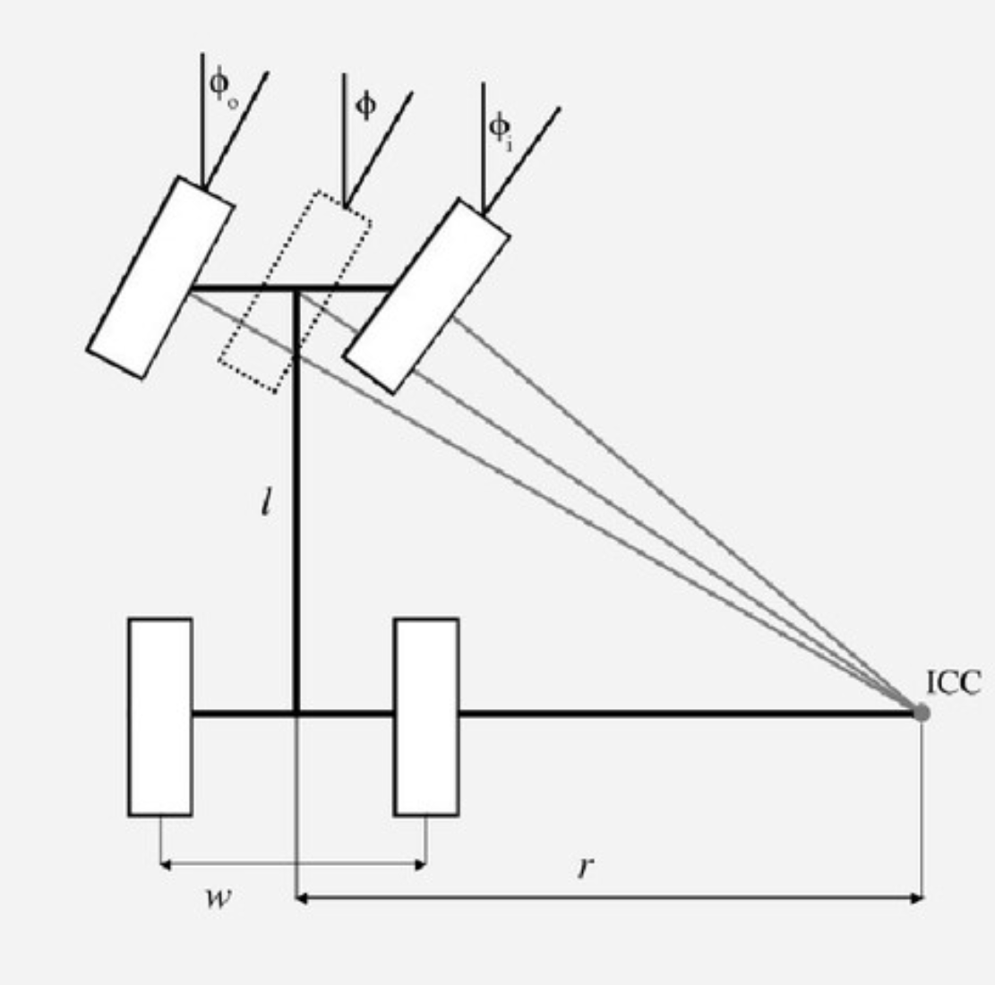
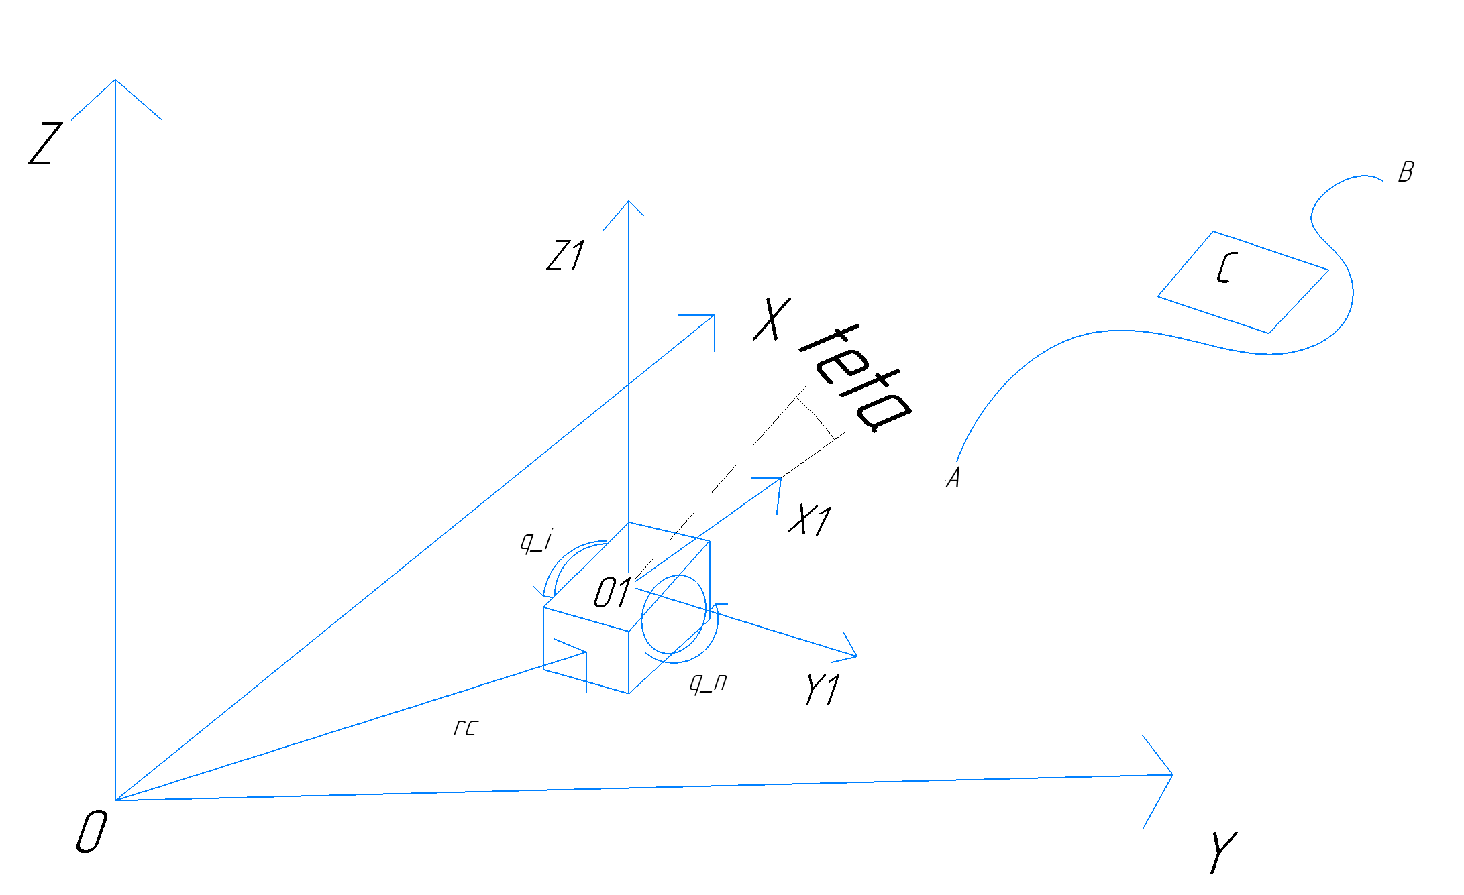
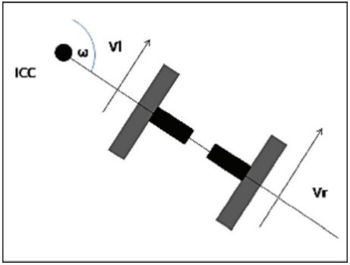
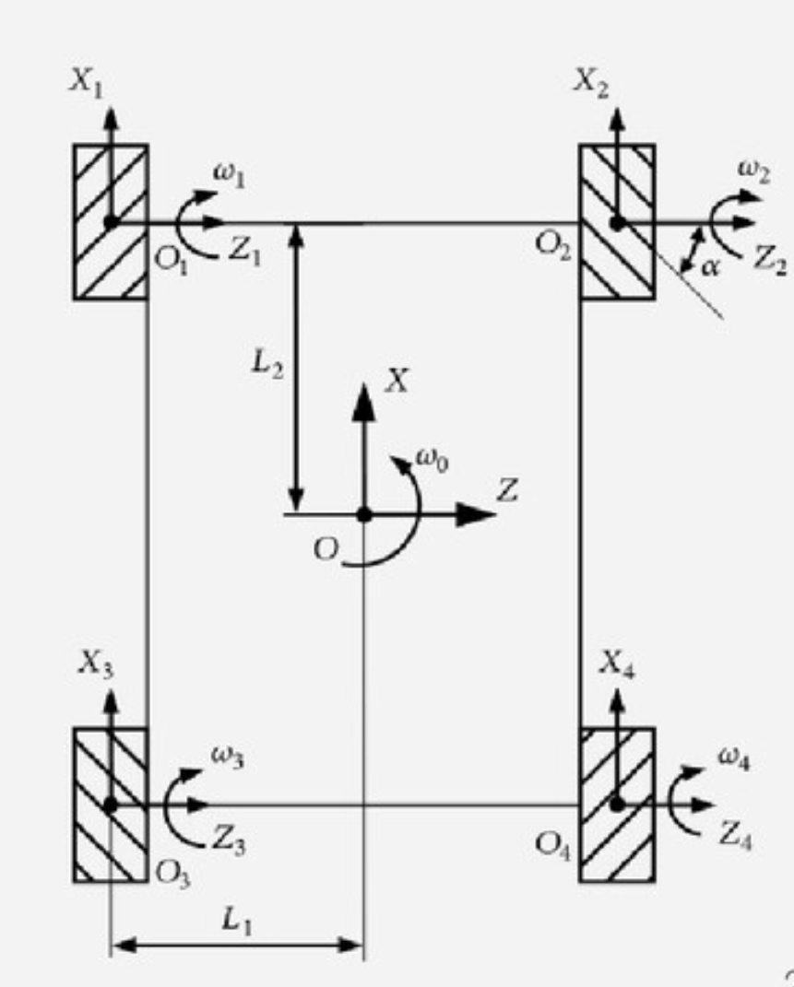
Выбор кинематической схемы
Дифференциальная кинематика
Кинематика Аккермана
Общая схема мобильного робота
Кинематика омни-колесной платформы

Slide 11
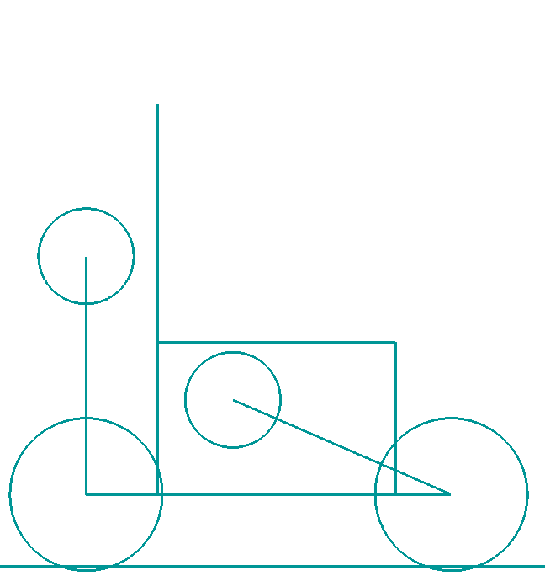
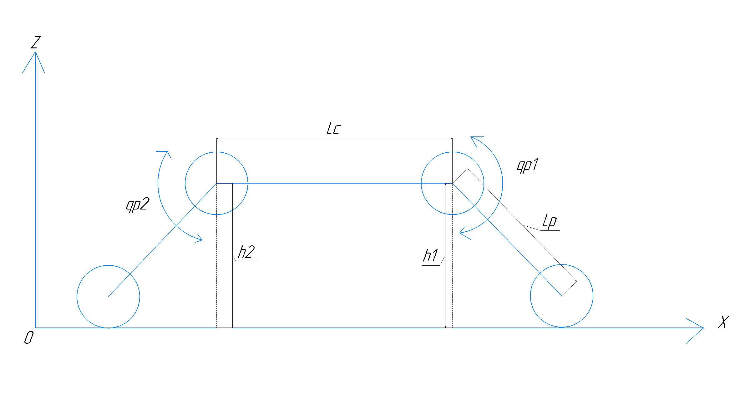
Выбор конфигурации подъемного механизма
Расчетная схема подъемного механизма
Подъемный механизм в сложенном виде

Slide 12
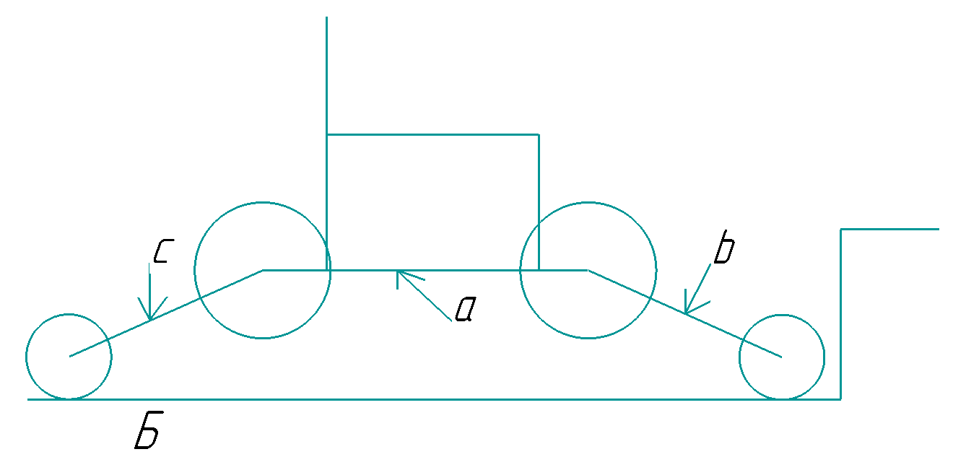
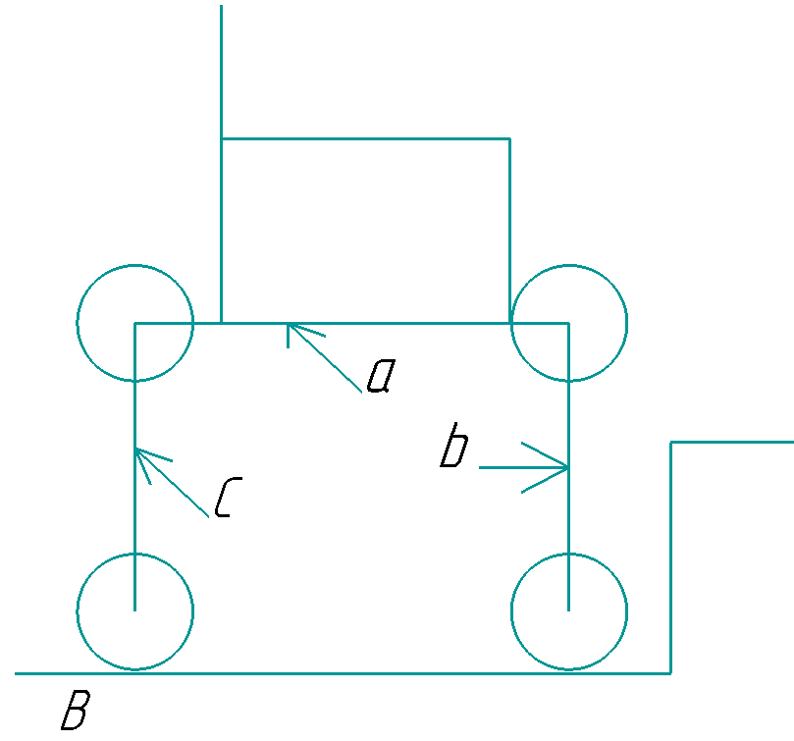
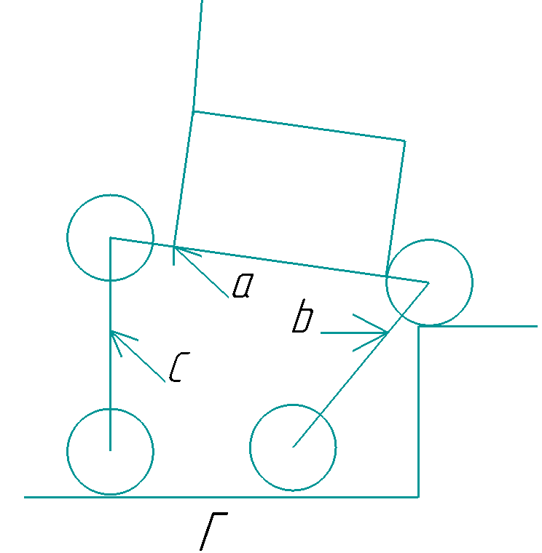
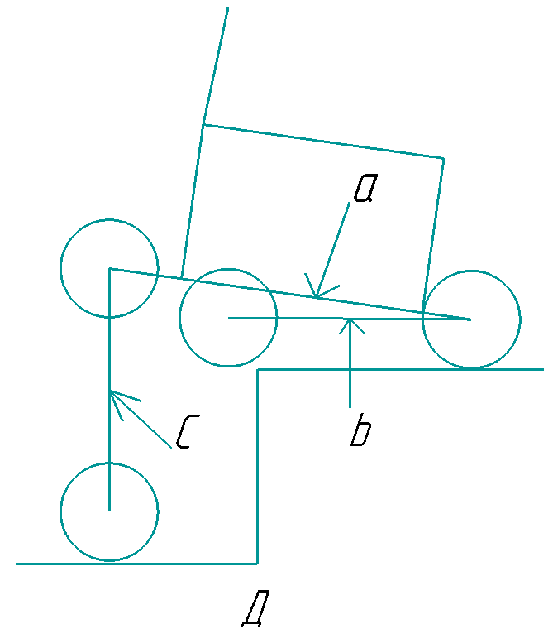
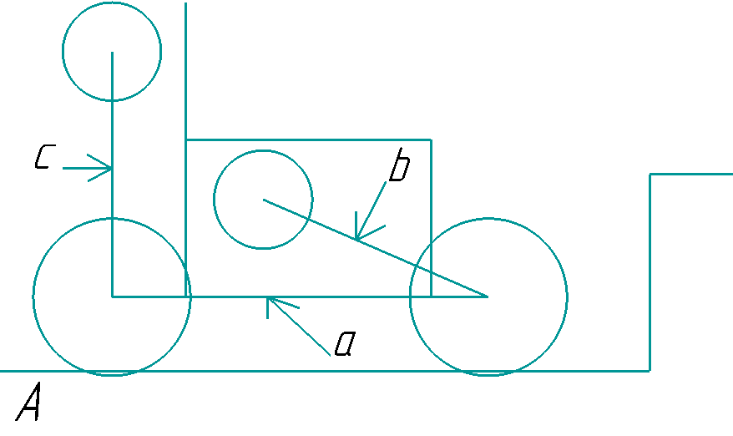
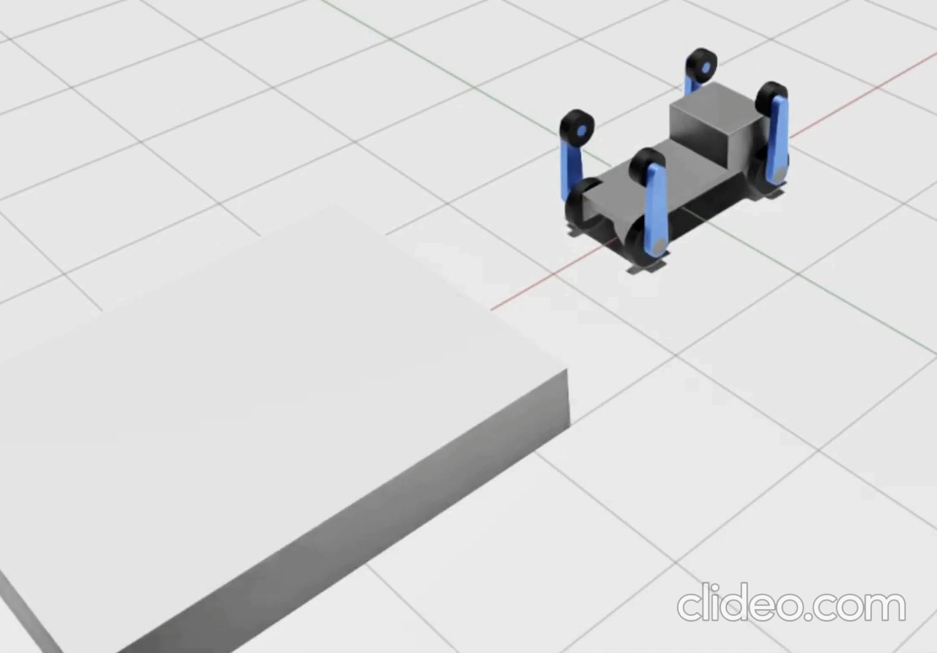
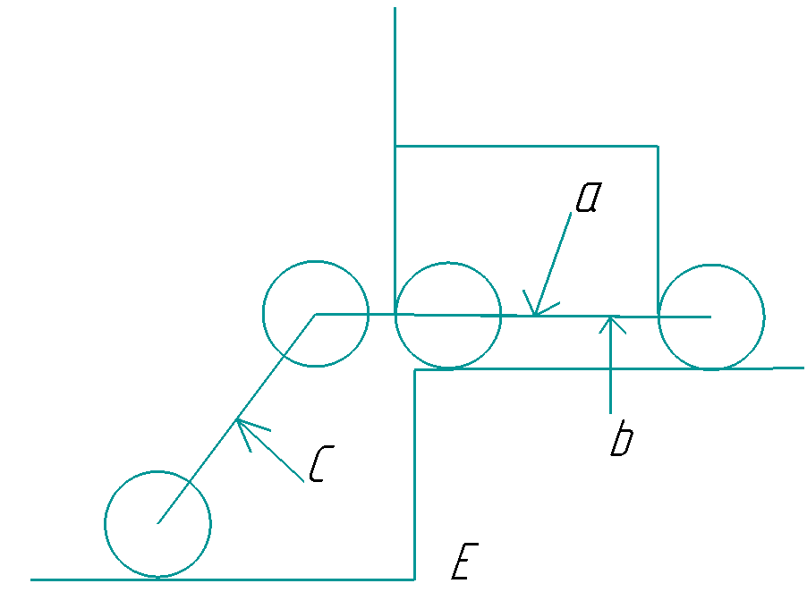
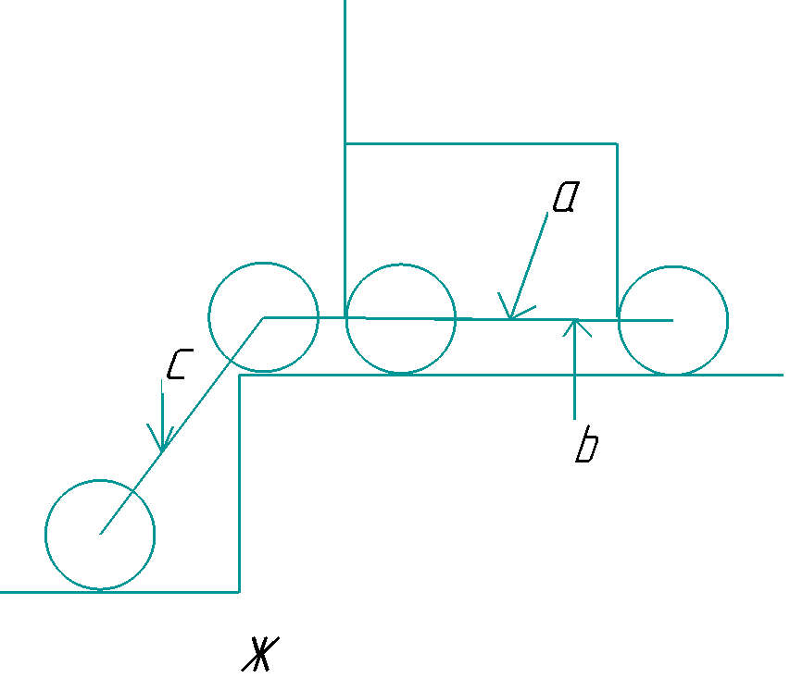
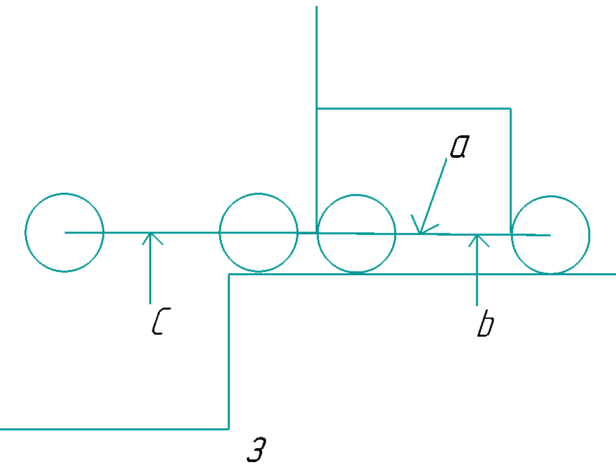
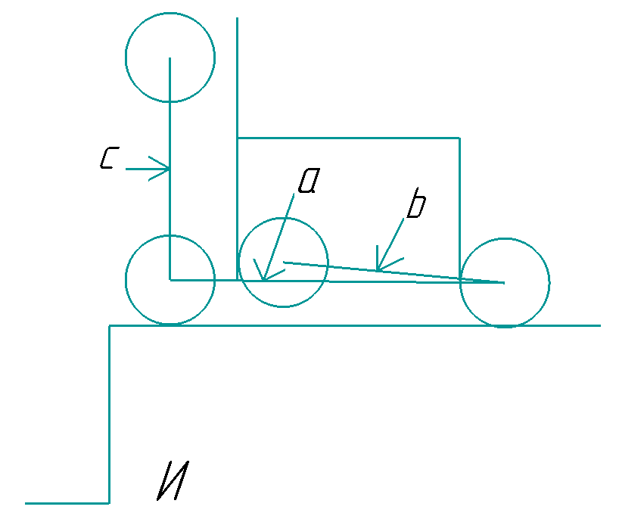
Моделирование процесса подъема в транспорт

Slide 13
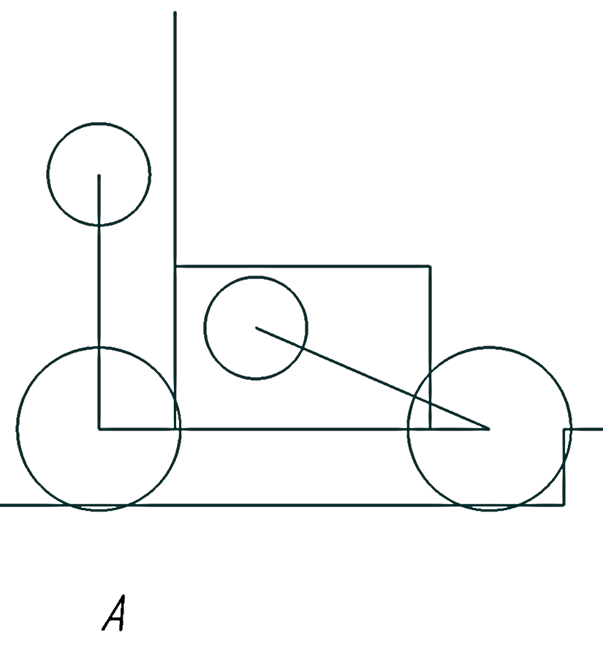
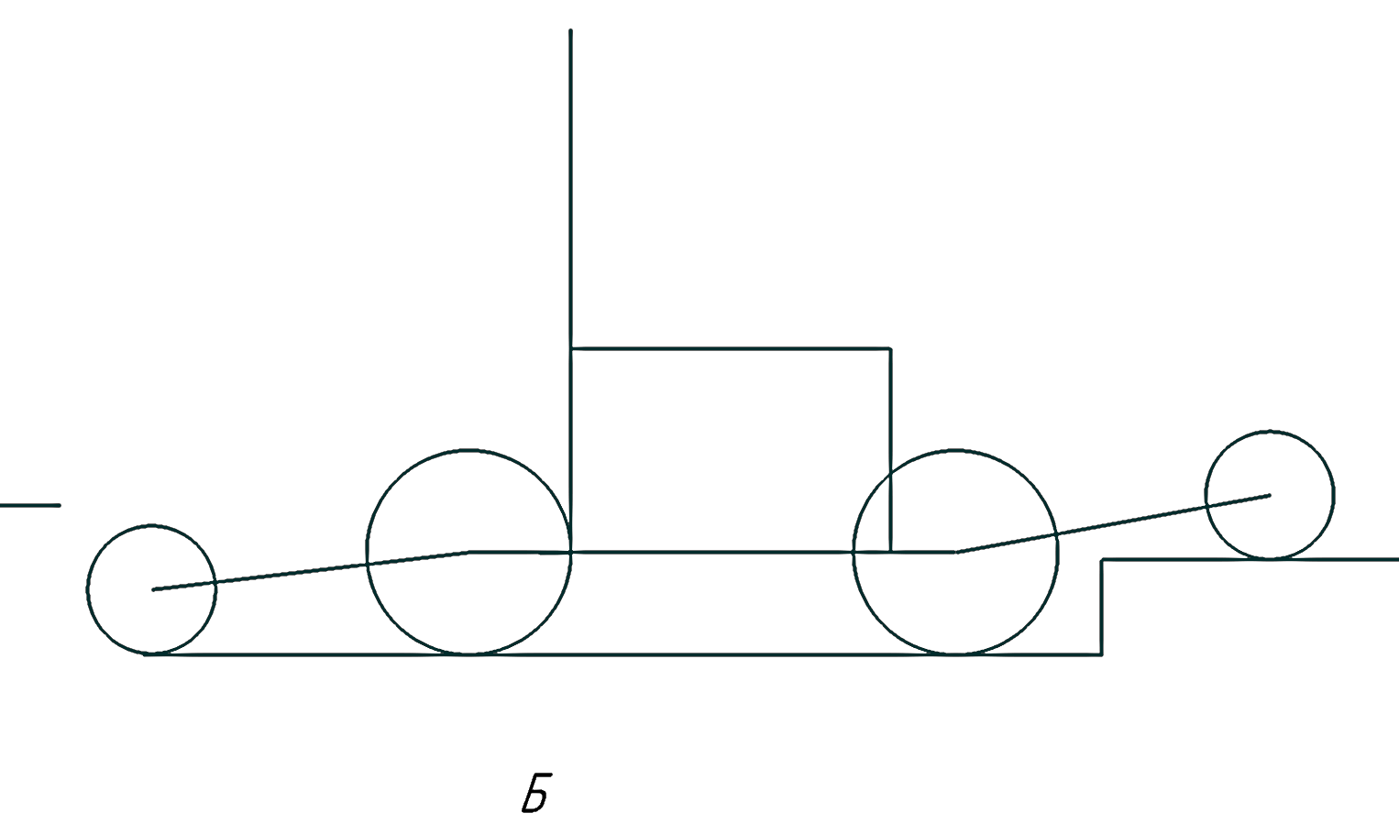
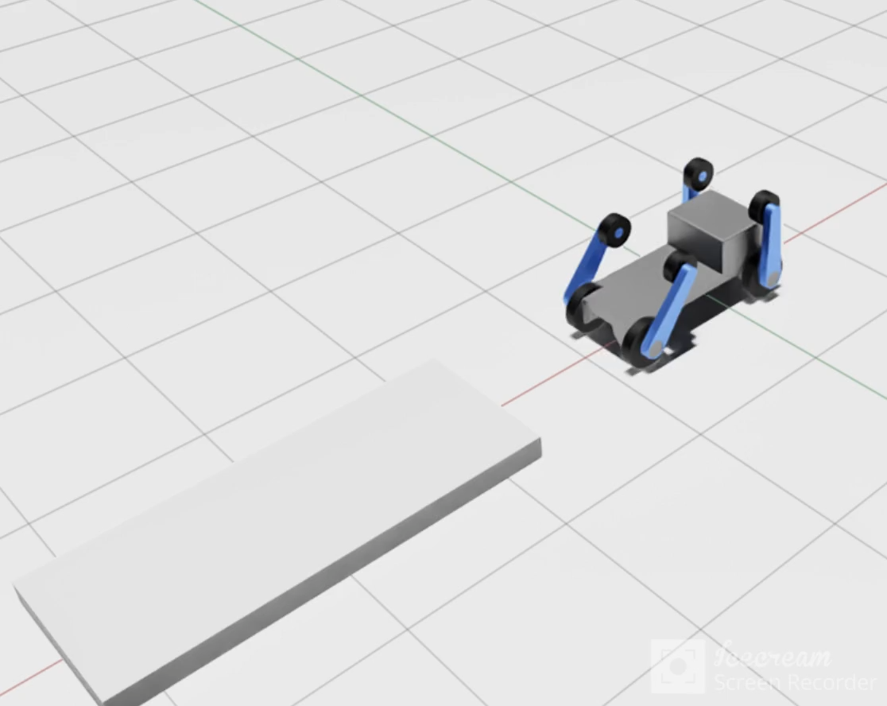
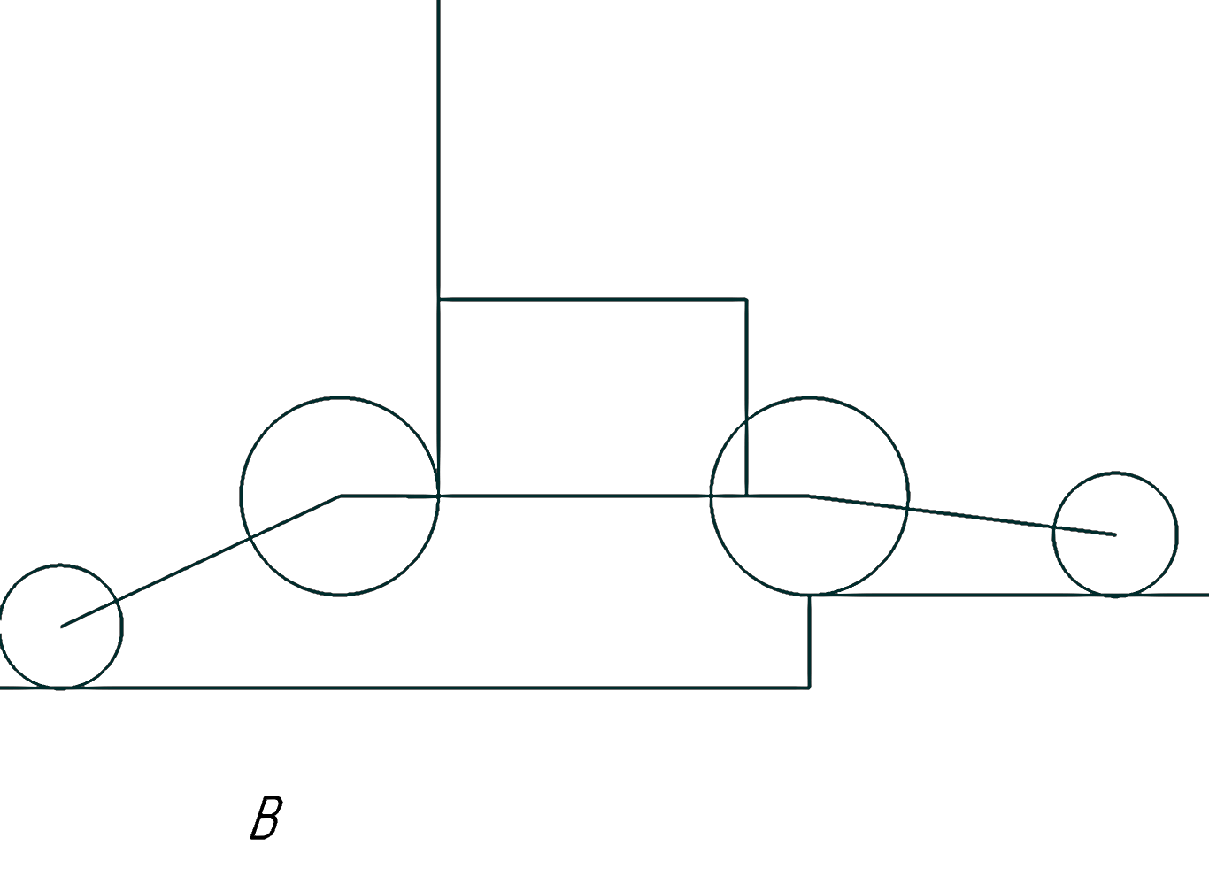
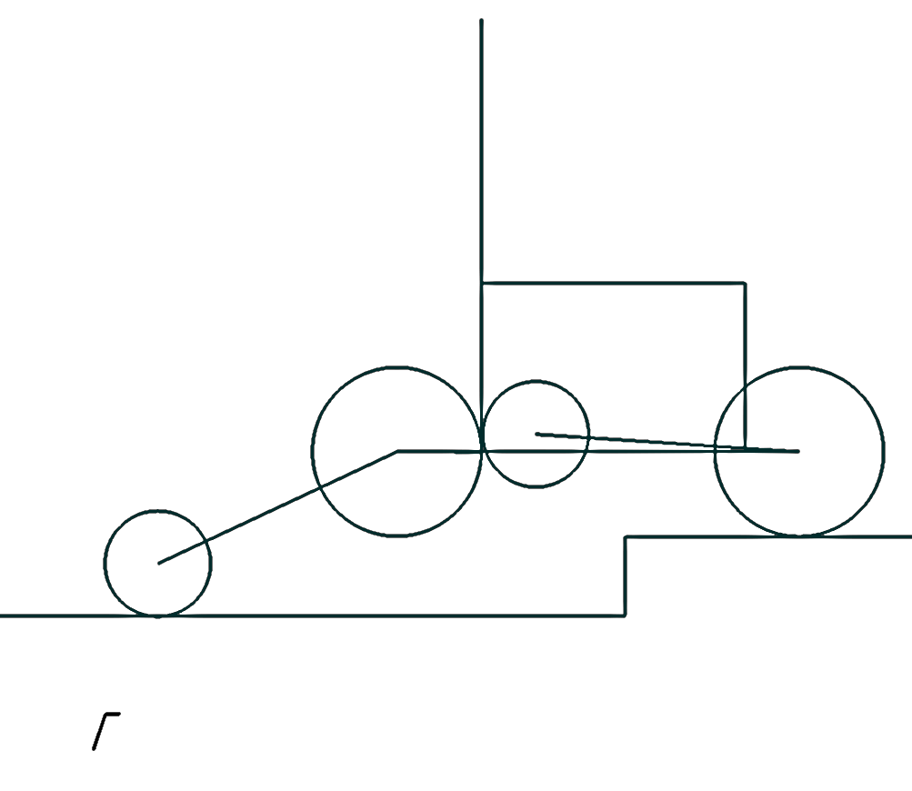
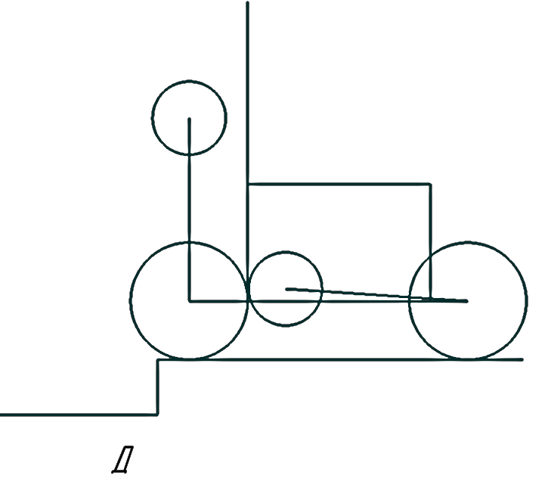
Моделирование процесса подъема на бордюр

Slide 14
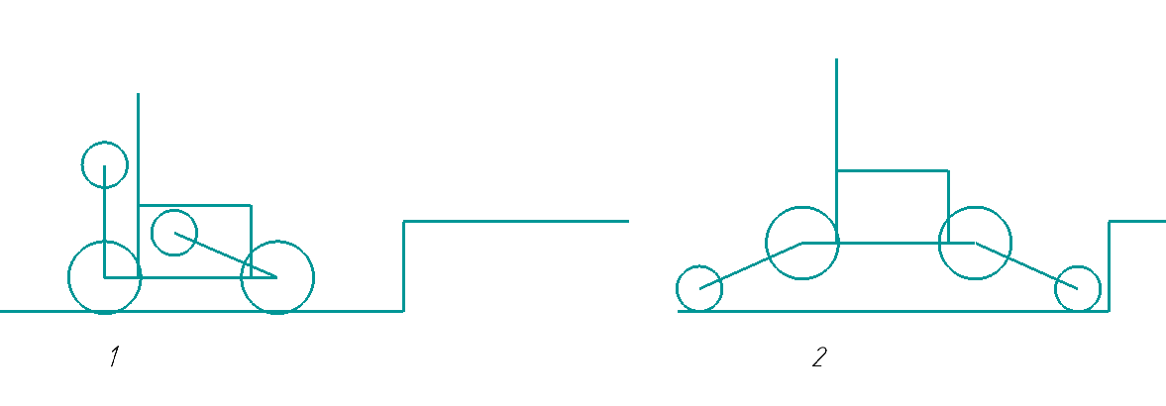
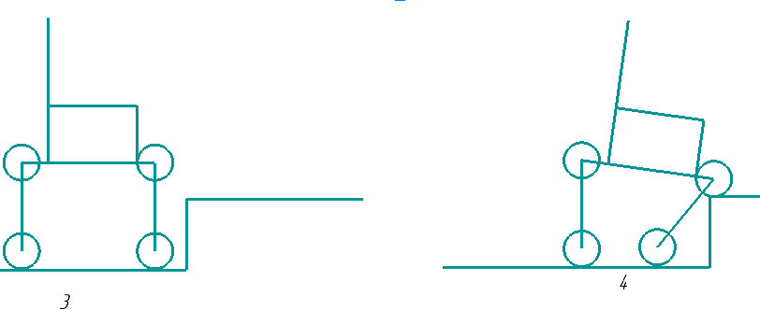
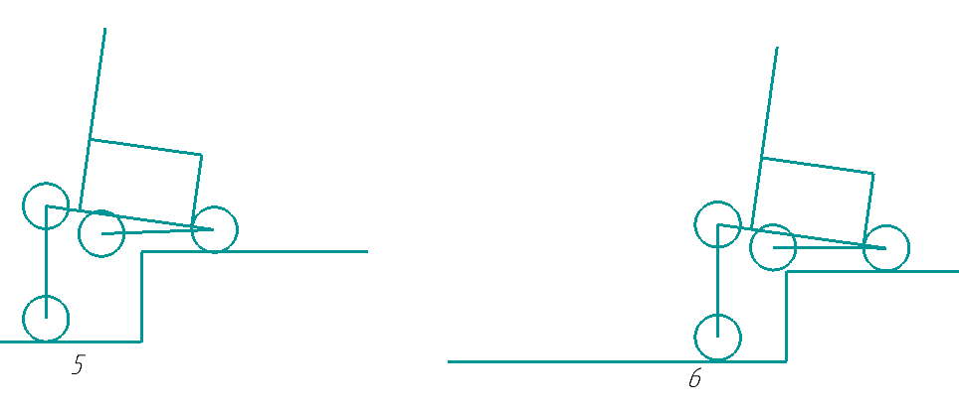
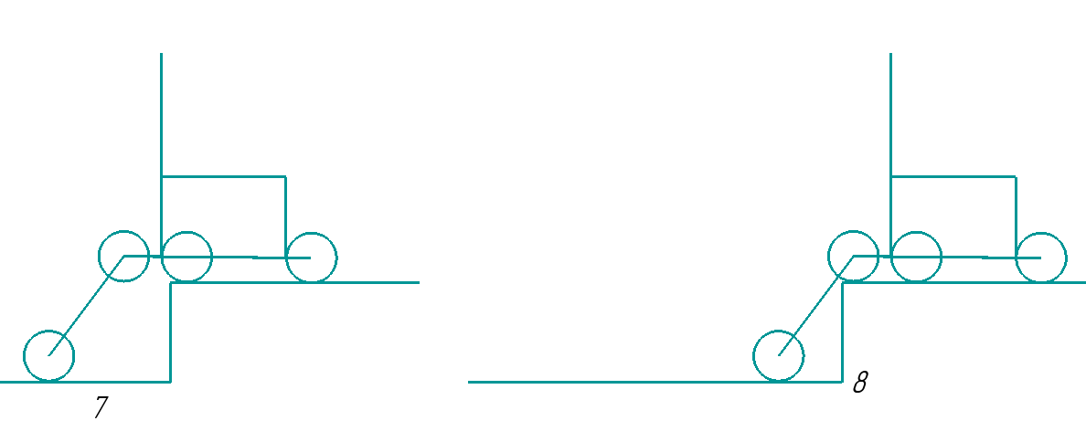
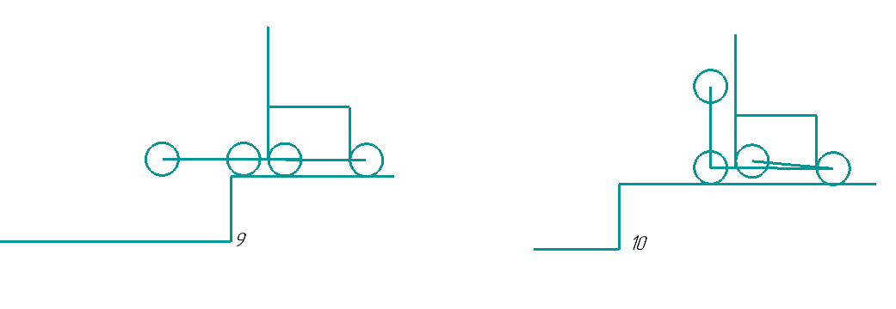
Моделирование процесса подъема в транспорт

Slide 15
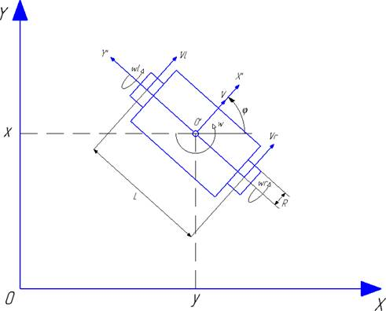
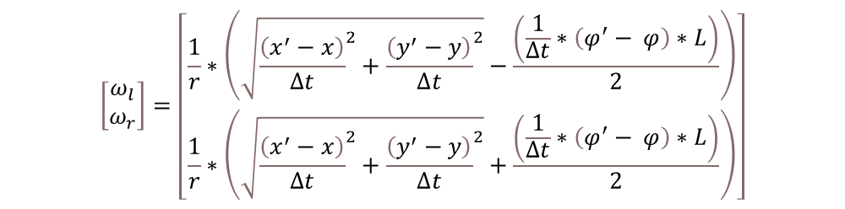

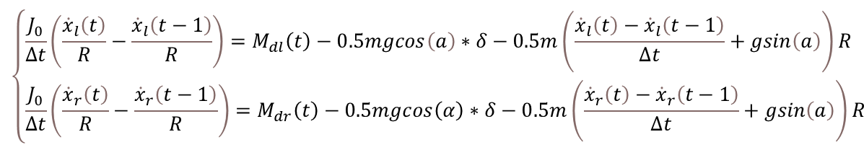

Кинематико-динамическая модель робота
$$\left[\begin{matrix}x′ \\ y′ \\ θ′\end{matrix}\right]=\left[\begin{matrix}x+\frac{r}{2}∗\left(ω_{l}+ ω_{r}\right)\cos{θ}∆t \\ y+ \frac{r}{2}∗\left(ω_{l}+ ω_{r}\right)\sin{θ}∆t \\ θ+ω∆t\end{matrix}\right]$$
Рекуррентные уравнения прямой кинематики робота с дифференциальным приводом в векторной форме
$$\left[\begin{matrix}ω_{l} \\ ω_{r}\end{matrix}\right]=\left[\begin{matrix}\frac{1}{r}∗\left(\sqrt{{\frac{\left(x^{′}−x\right)}{∆t}}^{2}+{\frac{\left(y^{′}−y\right)}{∆t}}^{2}}−\frac{\left(\frac{1}{∆t}∗\left(φ^{′}− φ\right)∗L\right)}{2}\right) \\ \frac{1}{r}∗\left(\sqrt{{\frac{\left(x^{′}−x\right)}{∆t}}^{2}+{\frac{\left(y^{′}−y\right)}{∆t}}^{2}}+\frac{\left(\frac{1}{∆t}∗\left(φ^{′}− φ\right)∗L\right)}{2}\right)\end{matrix}\right]$$
Схема формирования траектории движения робота с дифференциальным приводом
$$\left[\begin{matrix}\dot{x_{l}}\left(x^{′}, x, y^{′},y, φ^{′}, φ\right) \\ \dot{x_{r}}\left(x^{′}, x, y^{′},y, φ^{′}, φ\right)\end{matrix}\right]=\left[\begin{matrix}r∗ω_{l}\left(x^{′}, x, y^{′},y, φ^{′}, φ\right)∗{c_{slip}}_{l} \\ r∗ω_{r}\left(x^{′}, x, y^{′},y, φ^{′}, φ\right)∗{c_{slip}}_{r}\end{matrix}\right]$$
Полученные уравнения обратной кинематики робота с дифференциальным приводом
(с учетом коэффициентов проскальзывания ${c_{slip}}_{i}$)
$$\left\{\begin{aligned}&\frac{J_{0}}{∆t}\left(\frac{{\dot{x}}_{l}\left(t\right)}{R}−\frac{{\dot{x}}_{l}\left(t−1\right)}{R}\right)=M_{dl}\left(t\right)−0.5mgcos\left(a\right)∗δ−0.5m\left(\frac{{\dot{x}}_{l}\left(t\right)−{\dot{x}}_{l}\left(t−1\right)}{∆t}+gsin\left(a\right)\right)R \\ &\frac{J_{0}}{∆t}\left(\frac{{\dot{x}}_{r}\left(t\right)}{R}−\frac{{\dot{x}}_{r}\left(t−1\right)}{R}\right)=M_{dr}\left(t\right)−0.5mgcos\left(α\right)∗δ−0.5m\left(\frac{{\dot{x}}_{r}\left(t\right)−{\dot{x}}_{r}\left(t−1\right)}{∆t}+gsin\left(a\right)\right)R\end{aligned}\right.$$
Система дифференциальных уравнений, описывающих динамику робота с дифференциальным приводом

Slide 16
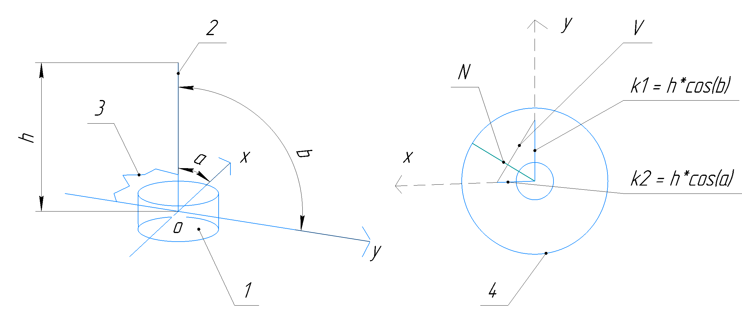
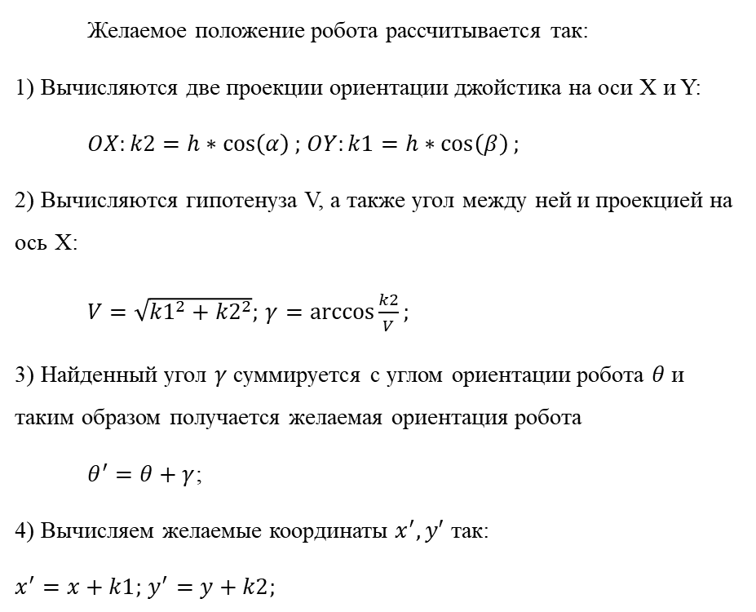
Формирование желаемого положения робота (режим ручного управления)
Желаемое положение робота рассчитывается так:
1) Вычисляются две проекции ориентации джойстика на оси X и Y:
$OX:k2=h∗\cos\left(α\right);$ $OY:k1=h∗\cos\left(β\right);$
2) Вычисляются гипотенуза V, а также угол между ней и проекцией на ось X:
$V=\sqrt{{k1}^{2}+{k2}^{2}};$ $γ=\arccos{\frac{k2}{V}};$
3) Найденный угол $γ$ суммируется с углом ориентации робота $θ$ и таким образом получается желаемая ориентация робота
$θ^{′}=θ+γ$;
4) Вычисляем желаемые координаты $x^{′}, y′$ так:
$x^{′}=x+k1;$ $y^{′}=y+k2;$
Схема конструкции джойстика и проекции рабочей области на плоскость Oxy

Slide 17



Результаты моделирования движения при ручном управлении
Моделирование прямолинейного перемещения
Моделирование разворота на месте
Моделирование криволинейного перемещения

Slide 18



Результаты моделирования движения при ручном управлении
Моделирование прямолинейного перемещения
Моделирование разворота на месте
Моделирование криволинейного перемещения

Slide 19

Полная математическая модель
$$\left\{\begin{aligned}&\begin{aligned}&\begin{aligned}&\begin{aligned}&{\dot{x}}_{l}\left(x^{′}, x, y^{′},y, φ^{′}, φ\right)=r∗ω_{l}\left(x^{′}, x, y^{′},y, φ^{′}, φ\right)∗{c_{slip}}_{l} \\ &{\dot{x}}_{r}\left(x^{′}, x, y^{′},y, φ^{′}, φ\right)=r∗ω_{r}\left(x^{′}, x, y^{′},y, φ^{′}, φ\right)∗{c_{slip}}_{r} \\ &ω_{l}\left(x^{′}, x, y^{′},y, φ^{′}, φ\right)=\frac{1}{r}∗\left(\sqrt{{\frac{\left(x^{′}−x\right)}{∆t}}^{2}+{\frac{\left(y^{′}−y\right)}{∆t}}^{2}}−\frac{\left(\frac{1}{∆t}∗\left(φ^{′}− φ\right)∗L\right)}{2}\right) \\ &ω_{r}\left(x^{′}, x, y^{′},y, φ^{′}, φ\right)=\frac{1}{r}∗\left(\sqrt{{\frac{\left(x^{′}−x\right)}{∆t}}^{2}+{\frac{\left(y^{′}−y\right)}{∆t}}^{2}}+\frac{\left(\frac{1}{∆t}∗\left(φ^{′}− φ\right)∗L\right)}{2}\right)\end{aligned} \\ &\frac{J_{0}}{∆t}\left(\frac{{\dot{x}}_{l}\left(t\right)}{R}−\frac{{\dot{x}}_{l}\left(t−1\right)}{R}\right)=M_{dl}\left(t\right)−0.5mgcos\left(a\right)∗δ−0.5m\left(\frac{{\dot{x}}_{l}\left(t\right)−{\dot{x}}_{l}\left(t−1\right)}{∆t}+gsin\left(a\right)\right)R\end{aligned} \\ &\frac{J_{0}}{∆t}\left(\frac{{\dot{x}}_{r}\left(t\right)}{R}−\frac{{\dot{x}}_{r}\left(t−1\right)}{R}\right)=M_{dr}\left(t\right)−0.5mgcos\left(α\right)∗δ−0.5m\left(\frac{{\dot{x}}_{r}\left(t\right)−{\dot{x}}_{r}\left(t−1\right)}{∆t}+gsin\left(a\right)\right)R \\ &h1=\cos\left(q1−270\right)∗Lp \end{aligned} \\ &h2=\cos\left(270−q2\right)∗Lp \\ &γ=\left\{\begin{aligned}&\arccos{\frac{h2−h1}{L}}, при h2>h1 \\ &−\arccos{\frac{h1−h2}{L}}, при h1>h2\end{aligned}\right.\end{aligned} \right.$$

Slide 20





Проектирование приводной части
Мотор колес Constar BO6452N3B
$$\left\{\begin{aligned}&m\ddot{x}=Ftr \\ &J_{o}\ddot{φ}=Md−Mtrc−Ftr∗R.\end{aligned}\right.$$
Использованные для расчета приводов уравнения динамики робота
Схема подсистемы привода
Привод подвески CubeMars AK80-64

Slide 21


Проектирование приводной части
Проверка напряженности и коэффициентов запаса вала подъемного механизма
Эпюра напряженности
Эпюра коэффициентов запаса

Slide 22


Проектирование приводной части

Slide 23


Проектирование приводной части

Slide 24


Общий вид инвалидной коляски

Slide 25

Функциональная схема устройства

Slide 26

Структурная схема системы управления

Slide 27





Моделирование приводов и их регуляторов
Структурная схема одноканальной САУ (канал управляется по скорости)
Структурная схема одноканальной САУ
(канал управляется по углу)
$$\left\{\begin{aligned}U(t)=R_{я}i_{я}+ωC_{e}+L_{я}\frac{di_{я}}{dt} \\ \left(J+J_{дв}\right)\frac{dω}{dt}=C_{m}i_{я}−M_{c}.\end{aligned}\right.$$
$$W_{дв}\left(P\right)=\frac{1}{\frac{L_{я}∙J}{C_{m}}∙p^{2}+\frac{R_{я}∙J}{C_{m}}∙p+C_{e}}$$
$$ω=\frac{1}{p}\left(−\frac{R_{я}}{L_{я}}∗ω−\frac{1}{J}∗M+\frac{1}{p}\left(\frac{C_{m}}{L_{я}∙J}∗U−\frac{R_{я}}{L_{я}∙J}∗M−\frac{C_{m}∗C_{e}}{L_{я}∙J}∗ω\right)\right)$$
Передаточная функция двигателя по входному сигналу
Система уравнений электродвигателя Максвелла-Лагранжа, использованная для составления математической модели двигателя.
Дифференциальное уравнение нахождения угловой скорости из поступающего на двигатель напряжения и момента сопротивления для настройки регуляторов САУ в Simulink
$$W_{вв}\left(P\right)=\frac{\frac{L_{я}}{C_{m}}∙p + \frac{R_{я}}{C_{m}}}{\frac{L_{я}∙J}{C_{m}}∙p^{2}+\frac{R_{я}∙J}{C_{m}}∙p+C_{e}}$$
Передаточная функция двигателя по возмущающему воздействию

Slide 28



Настройка устойчивости регулятора привода (привод колеса)
Характеристика переходного процесса САУ без регулятора
Характеристика переходного процесса САУ с настроенным ПИ регулятором (время установления – 0.3 с, частота дискретизации – 1 МГц)
Диаграмма Боде САУ с настроенным регулятором

Slide 29

Алгоритм управляющей программы
Общая блок-схема алгоритма блока задающих воздействий

Slide 30

Подпрограмма СЛЕДОВАНИЕ_ЗА_ЧЕЛОВЕКОМ

Slide 31



Основные подпрограммы алгоритма блока управления
Подпрограмма ВЫЧИСЛИТЬ_НОВОЕ_ПОЛОЖЕНИЕ
Подпрограмма ВЫЧИСЛИТЬ_АБСОЛЮТНЫЕ_УГЛЫ
Подпрограмма
ИНДИКАЦИЯ

Slide 32


Основные подпрограммы алгоритма блока управления
Подпрограмма обработка_кнопок
Подпрограмма Обычный_режим

Slide 33


Основные подпрограммы алгоритма блока управления
Подпрограмма УПРАВЛЕНИЕ
ПОДЪЕМНИКОМ
Подпрограмма ПОДЪЕМНИК_В_НАЧАЛЬНОЕ_ПОЛОЖЕНИЕ

Slide 34

Основные подпрограммы алгоритма блока управления
Подпрограмма ЗАЕЗД_НА_БОРДЮР

Slide 35

Основные подпрограммы алгоритма блока управления
Подпрограмма ЗАЕЗД_В_ТРАНСПОРТ

Slide 36







Подбор комплектующих
Intel Realsense d435
Raspberry PI 5
INC-3-125-RFC6
Плата микросхемы джойстика
KYDBL4850-1E

Slide 37

Принципиальная электрическая схема
Плата джойстика

Slide 38

Принципиальная электрическая схема
Плата автономной навигации

Slide 39

Проектирование печатных плат
Плата джойстика

Slide 40

Проектирование печатных плат
Плата модуля автономной навигации

Slide 41
Заключение
В ходе данного выпускного квалификационного проекта:
1. Был проведен анализ существующих решений транспортных средств для людей с ОВЗ, составлено техническое задание на разработку данного устройства;
2. Составлена математическая модель, описывающая передвижение и функционирование разрабатываемого устройства;
3. Разработана уникальная конструкция, позволяющая значительно упростить перемещение людей с ОВЗ;
4. Создана на основе мат. модели устройства цифровая система управления, расширяющая функционал обычной инвалидной коляски очень полезными автоматическими режимами.

Slide 42
Публикации по теме проекта
Кресло-коляска прогулочного типа с дополнительным подъемным механизмом Патент на полезную модель RU 234078 U1, 19.05.2025. Заявка № 2025107097 от 25.03.2025 / Мищенко В.Я., Калашников Д.А. Политов Е.Н.
Кресло-коляска прогулочного типа Патент на полезную модель RU 227 832 U1, 07.08.2024. Заявка № 2024113755 от 21.05.2024 / Мищенко В.Я., Калашников Д.А.
Калашников Д.А, Безмен П.А. Разработка программного обеспечения для оптической системы следования за объектом // В сборнике: Инновационное приборостроение, том 3, № 3 от 2024 г - С. 67-70;
Калашников Д.А, Безмен П.А. Разработка программного комплекса оптической системы автоматического управления инвалидной коляской // В сборнике: Инновационное приборостроение, том 3, № 2 от 2025 г - С. 50-61;
Участие в международной конференции ‘Завалишинские чтения’ за 2024 и 2025 годы.

